Slide 1
الفهرس الإلكتروني وحساب مصاريف العقد مع عرض الإحصائيات الشهرية لأداء المكتب

Slide 2
الهدف: تعتبر رقمنة فهرس العقود المنجزة خطوة واعدة ضمن مسار الثورة الرقمية التي تشهدها مهنة التوثيق على المستويين المحلي والعالمي، والتي تقودها أدوات وأنظمة تكنولوجيا القانون وفي مقدمتها نظام الموثق الجزائري. ويعد الفهرس الإلكتروني بمثابة قائمة رقمية تتضمن المعلومات الأساسية للعقد مثل رقم الفهرس، نوع العقد، تواريخ التوقيع وأسماء الأطراف، إلى جانب بعض المعلومات الثانوية مثل قيمة العقد وعدد الصفحات، ونسخ الأصل.

Slide 3
I - فهرسة العقد في الحالتين: الحالة الأولى: الفهرسة المباشرة الحالة الثانية: فهرسة العقد بعد استقبال العقد أو بعد تحريره II- عرض الفهرس اليومي للعقود والإحصائيات الشهرية لأداء المكتب: - عرض الفهرس اليومي للعقود - عرض الإحصائيات الشهرية لأداء المكتب

Slide 4
النتيجة المُحققة: يعد الفهرس الإلكتروني بمثابة محور الدوران الذي تلتقي عنده جميع العمليات اللاحقة مثل: المحاسبة التوثيقية، التسجيل، الشهر العقاري وحفظ الأصول والوثائق لكونها تشترك في نفس المعلومات المتضمنة في الفهرس، مما يختزل جهد إعادة إدراجها في كل مرحلة من المراحل الموالية مما يضمن الربط الآلي بين مختلف الإجراءات. تسمح الفهرسة الإلكترونية المدرجة ضمن النظام باستغلال محرك البحث في العقود المفهرسة من خلال تحديد الكلمات المفتاحية كاسم أحد الأطراف أو نوعية العقد لإيجاد العقود بشكل آنٍ عوض البحث فيها بالطريقة التقليدية بين المجلدات الورقية المتكدسة. وهو ما يعزّز من أداء واحترافية المكتب ويسرّع من وتيرة العمل ويقلل من الضغوطات.

Slide 5
الحالة الأولى: الفهرسة المباشرة

Slide 6
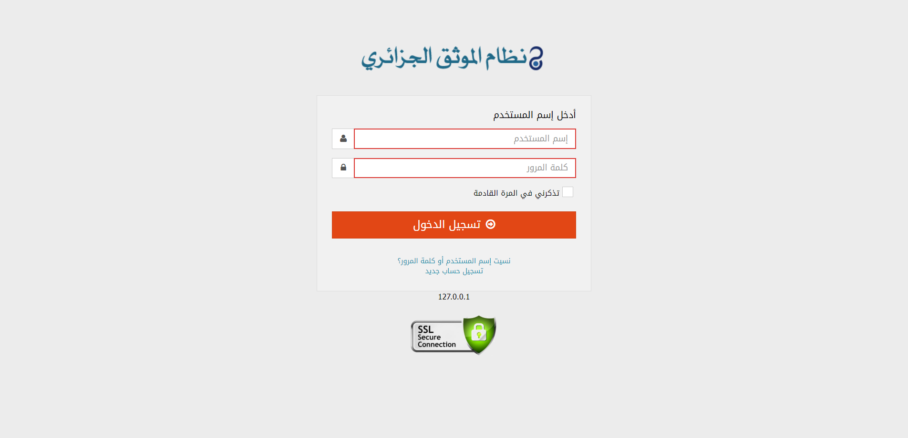
لُج إلى نظام الموثق وأدخل اسم المستخدم وكلمة المرور

Slide 7
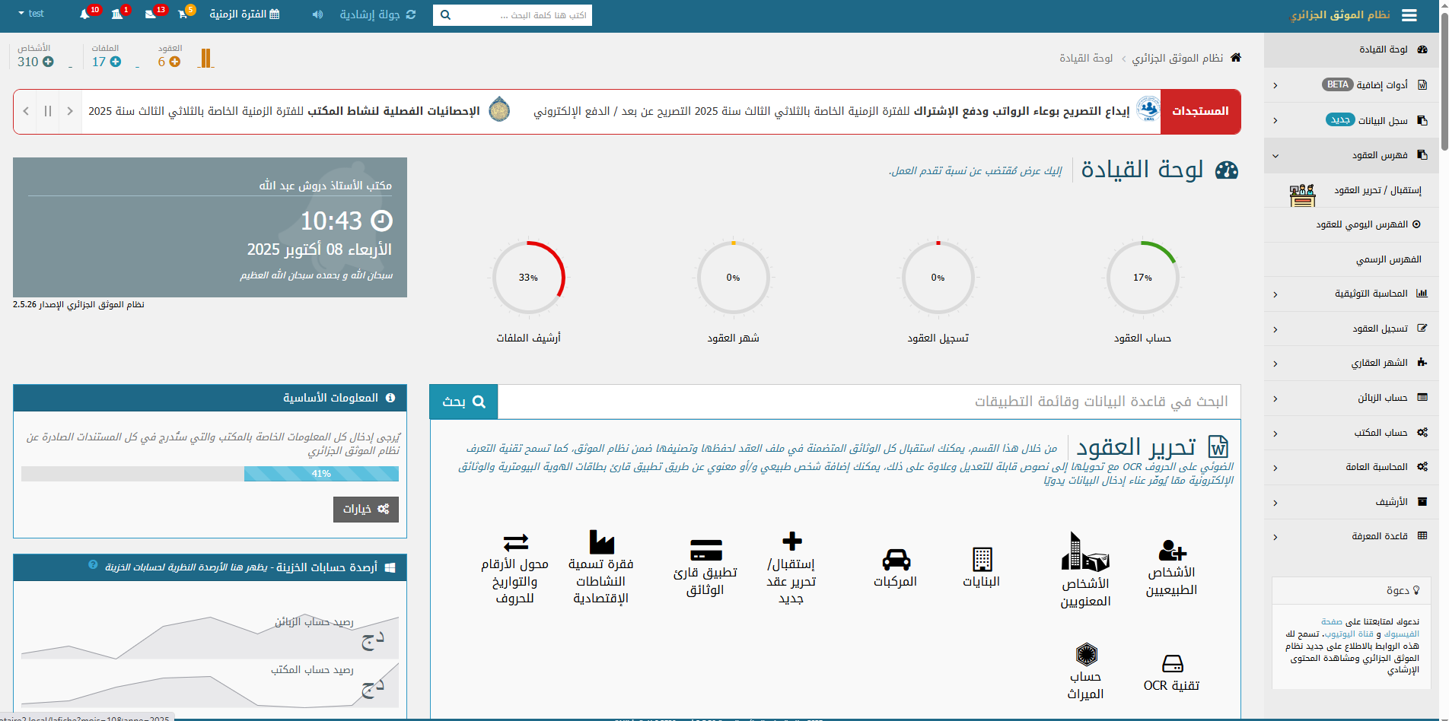
توجه إلى القائمة الجانبية، افتح قائمة "فهرس العقود" وانقر على خانة "الفهرس اليومي للعقود"

Slide 8
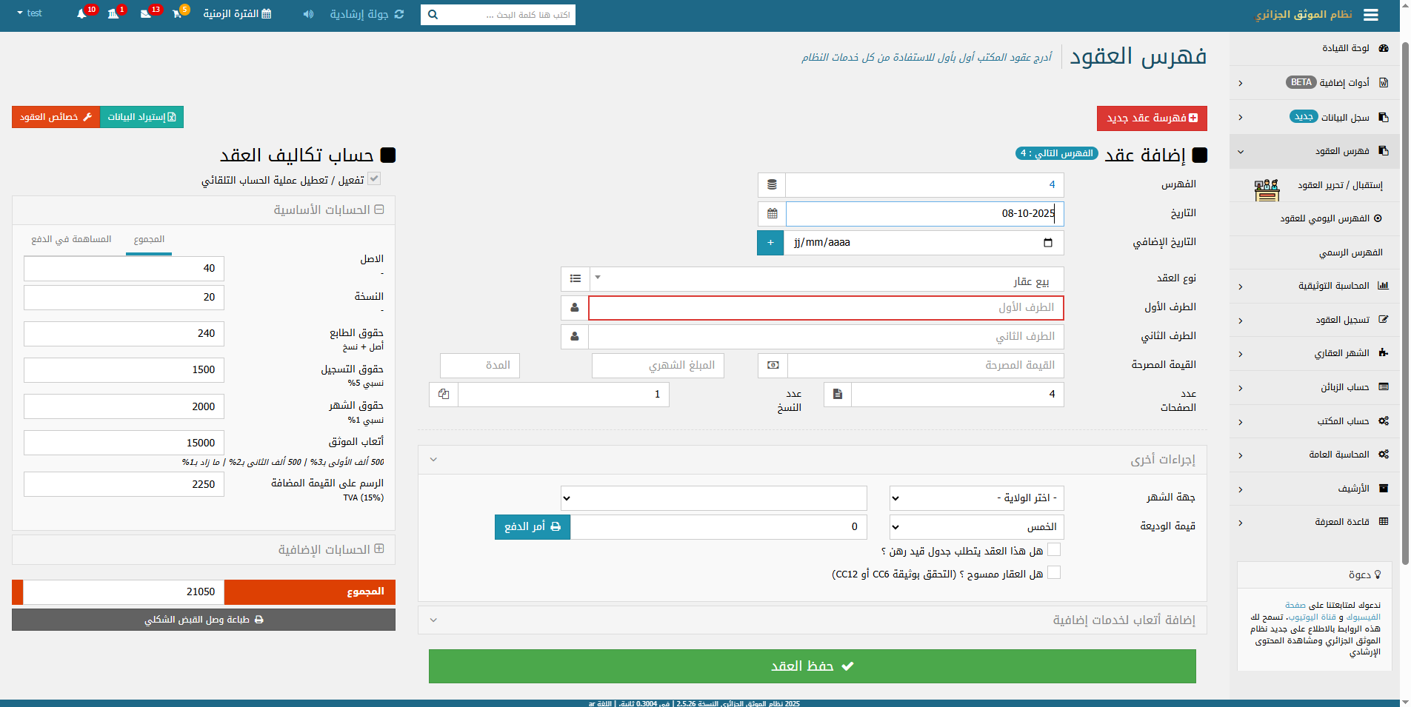
1) يُرجى ملء الاستمارة كاملة بعناية قبل حفظ العقد
2) أنقر على زر "حفظ العقد" لإتمام عملية الفهرسة

Slide 9
الحالة الثانية: فهرسة العقد بعد استقبال العقد أو بعد تحريره

Slide 10
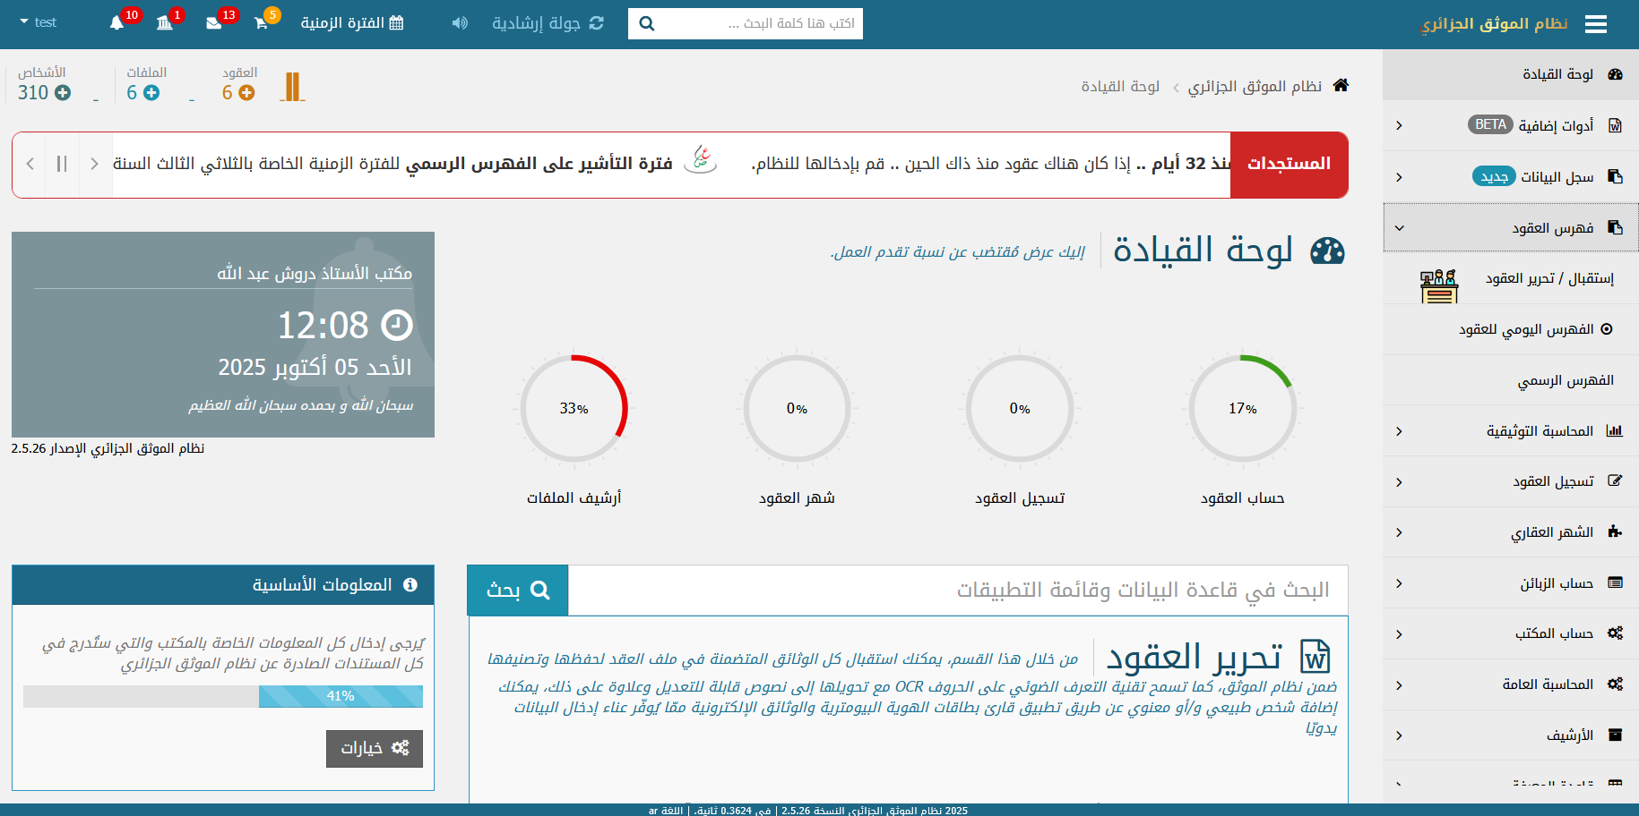
توجه إلى القائمة الجانبية، افتح قائمة "فهرس العقود" وانقر على خانة "استقبال/ تحرير العقود"

Slide 11
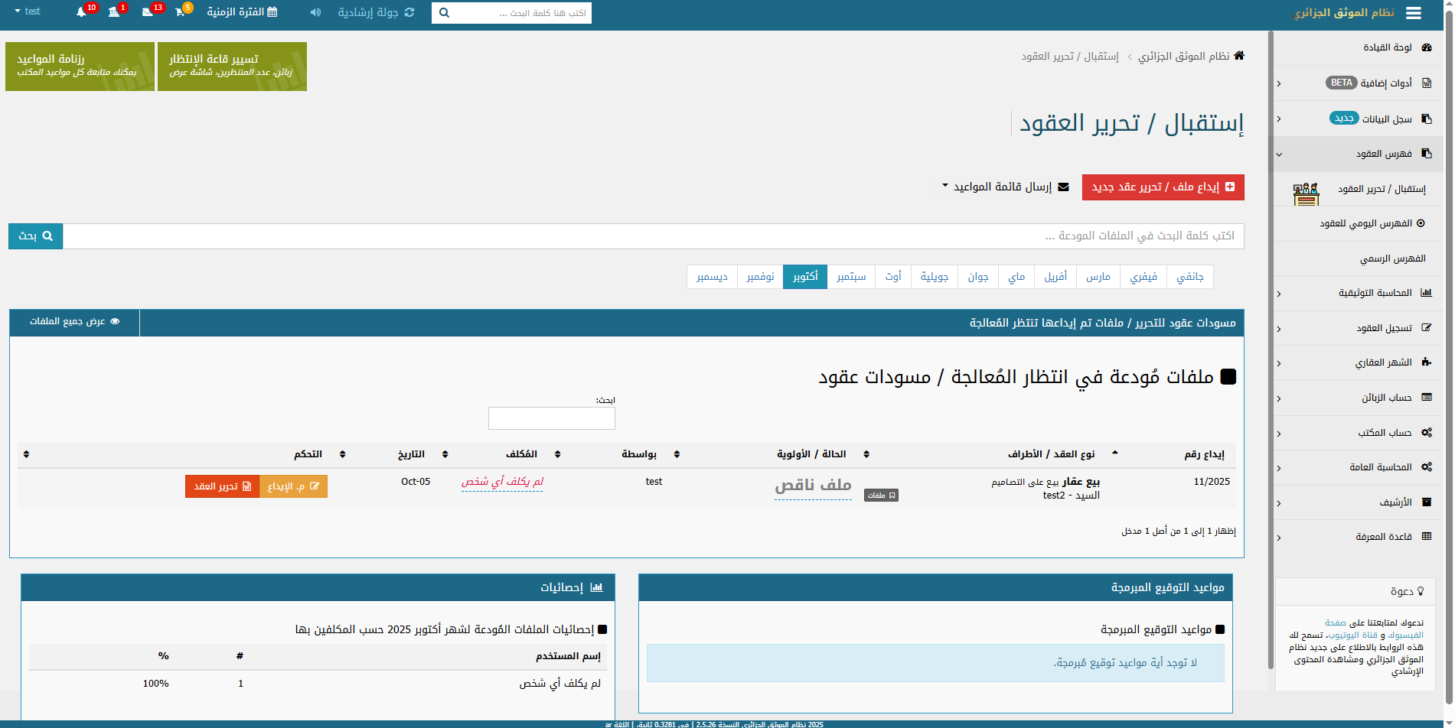
اختر الملفّ المراد فهرسته وانقر على زر "معلومات الإيداع"

Slide 12
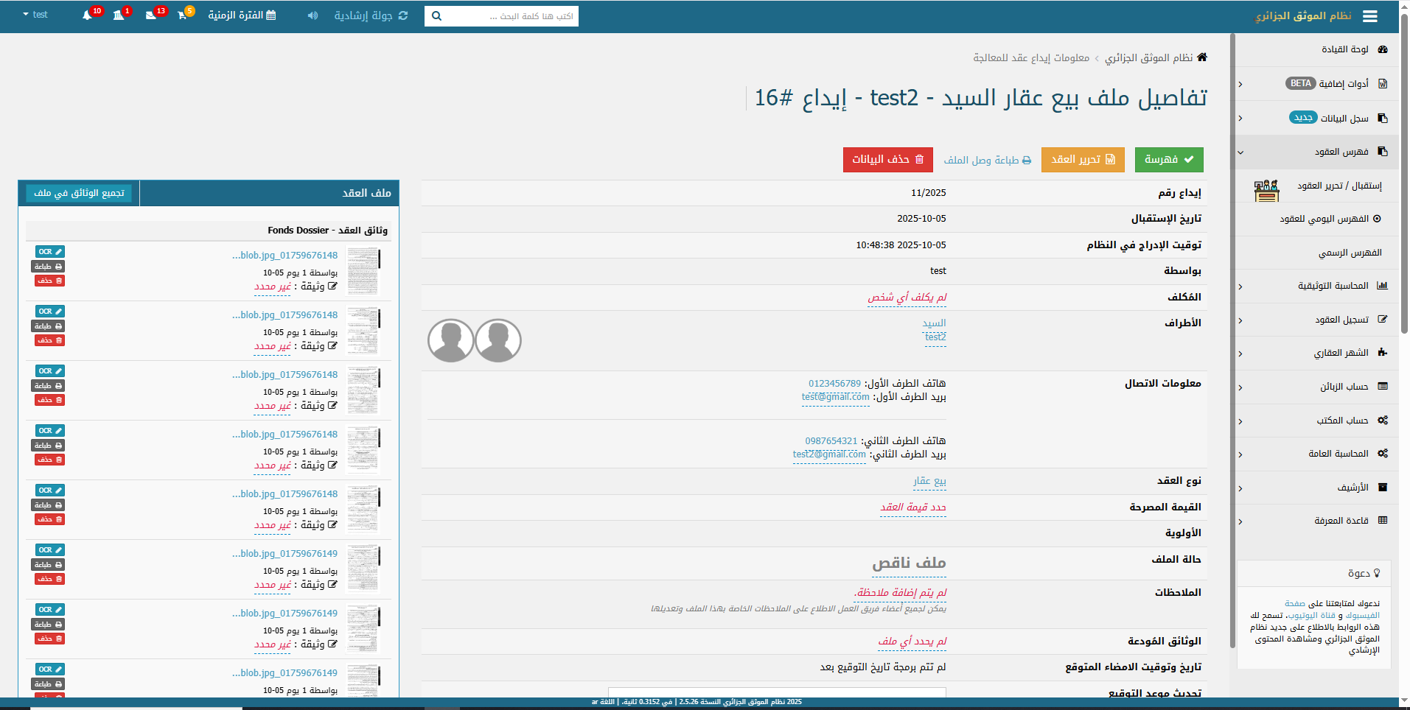
أٌنقر على زر الفهرسة للانتقال إلى فضاء الفهرسة

Slide 13
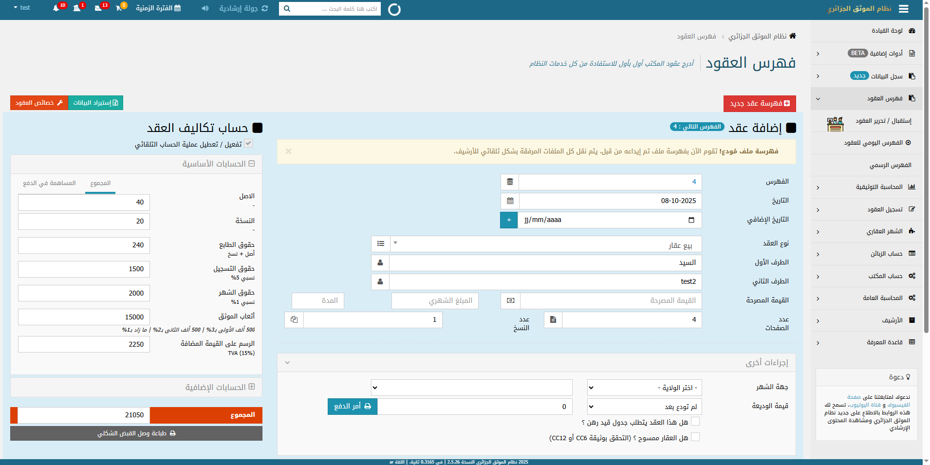
تم توجيهك إلى فضاء الفهرسة، تحقق من المعلومات التي نُقِلت مباشرة من مرحلة استقبال/ تحرير العقد

Slide 14
بإمكانك حفظ العقد في حالة ما إذا كانت نتائج العمليات الحسابية مضبوطة، أما في الحالات الاستثنائية، فيرجى اتباع الخطوات التالية:

Slide 15
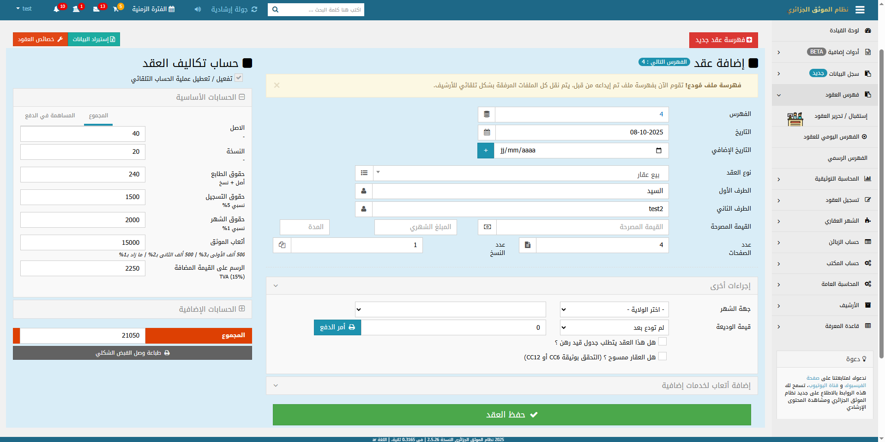
حدّد القيمة المصرّحة ليتم حساب تكاليف العقد آليا

Slide 16

يمكنك الاختيار بين "تفعيل الحساب التلقائي لتكاليف العقد" وفقا للنسب المعمول بها أو تعطيله في الحالات الاستثنائية لإدراج قيم المبالغ يدويا

Slide 17
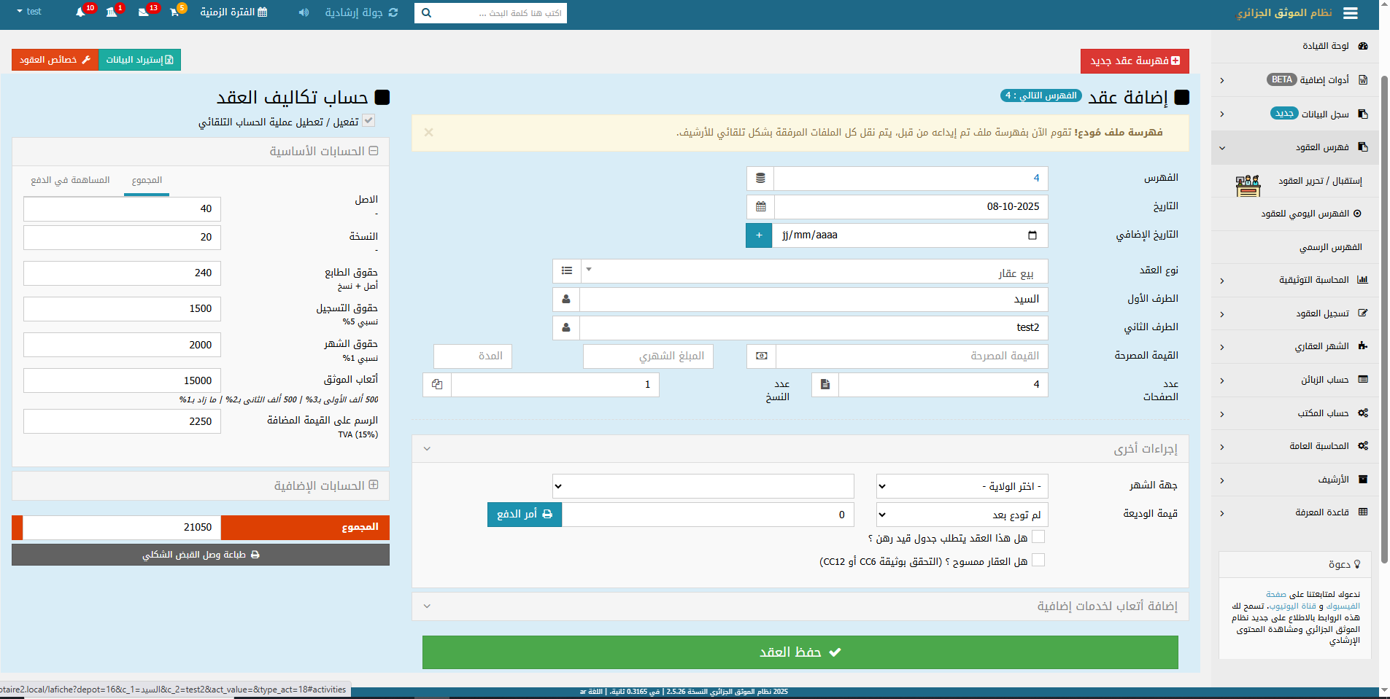
كما يمكنك اختيار "حساب المجموع" في حالة ما إذا تحمل الزبون مصاريف العقد لوحده،
أو اختيار "المساهمة في الدفع" في حالة ما إذا تقاسم أطراف العقد المصاريف المستحقة

Slide 18
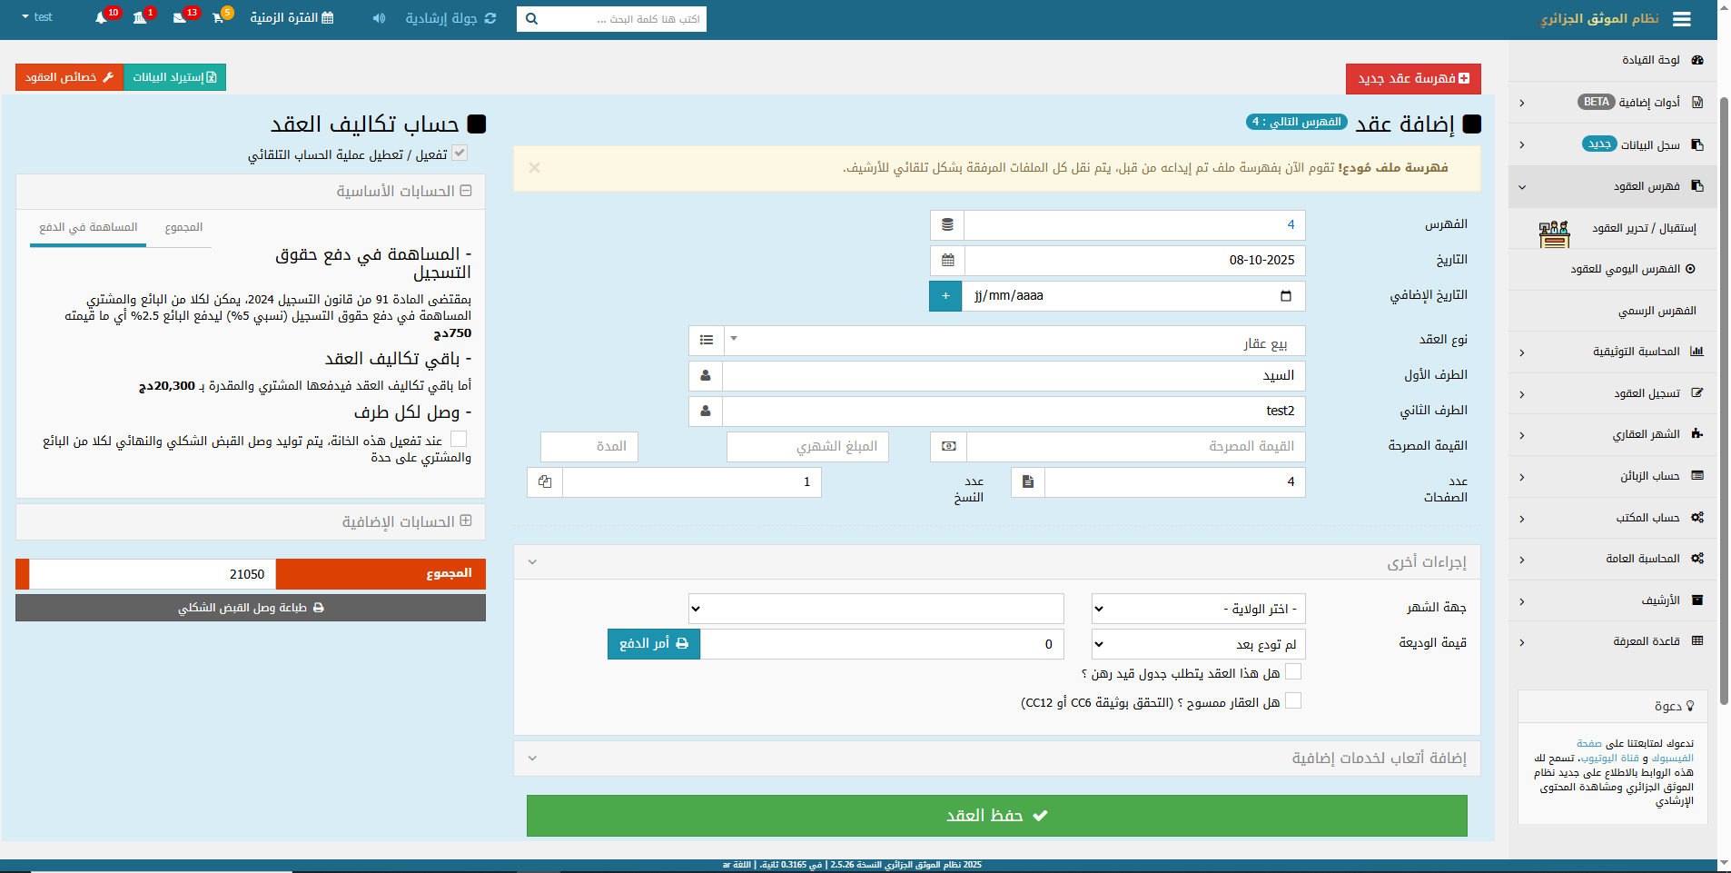
1) فَعِّل هذه الخانة لتوليد وصل القبض الشكلي والنهائي لكل من البائع والزبون على حدة
2) أنقر على زر "طباعة الوصل الشكلي"

Slide 19
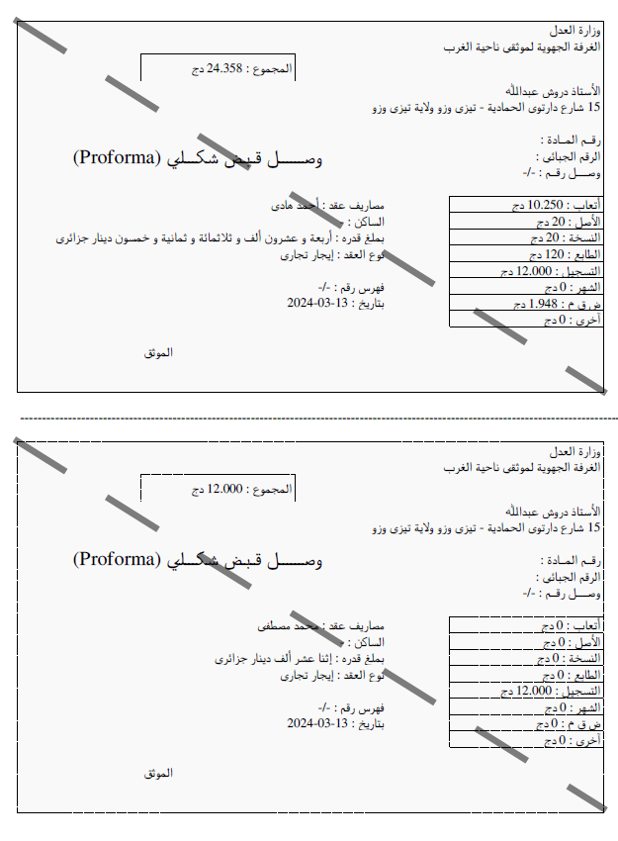
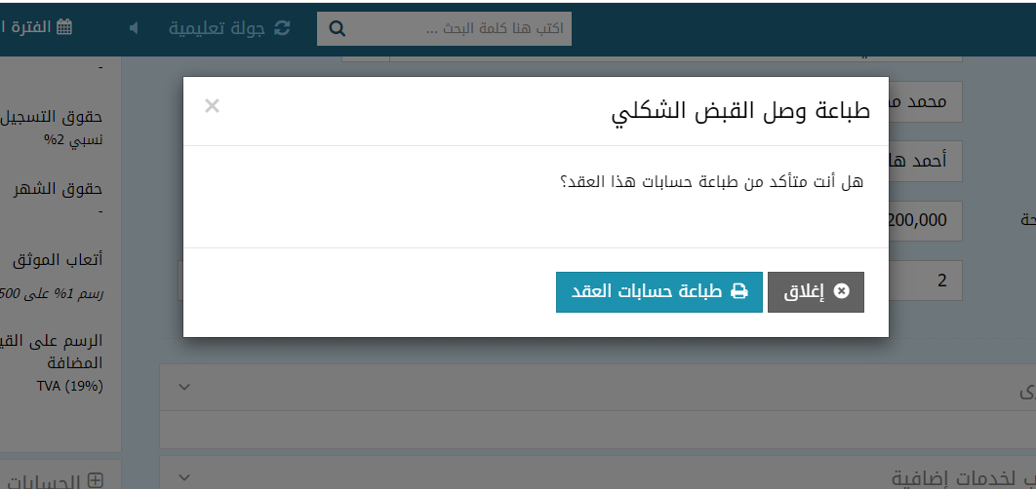
وافق على العملية لتحميل الوصولات الشكلية لكلا الزبونين
عُد إلى فضاء الفهرسة لحفظ العقد

Slide 20
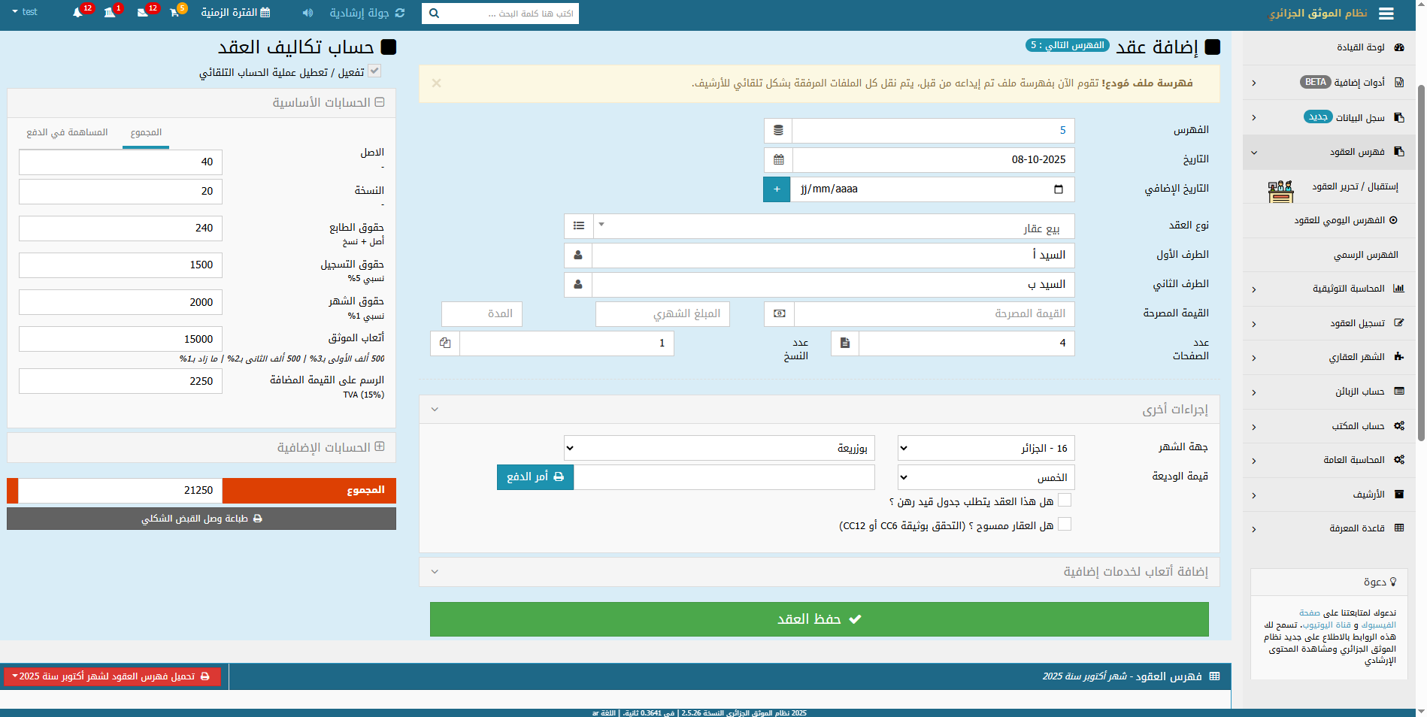
يٌرجى التحقق من رقم الفهرس وتاريخ التوقيع قبل النقر على زر "حفظ العقد" لإتمام عملية الفهرسة

Slide 21
II- عرض الفهرس اليومي للعقود والإحصائيات الشهرية لأداء المكتب: - عرض القائمة الإلكترونية للعقود المنجزة - عرض الإحصائيات الشهرية لأداء المكتب

Slide 22
عرض الفهرس اليومي للعقود

Slide 23
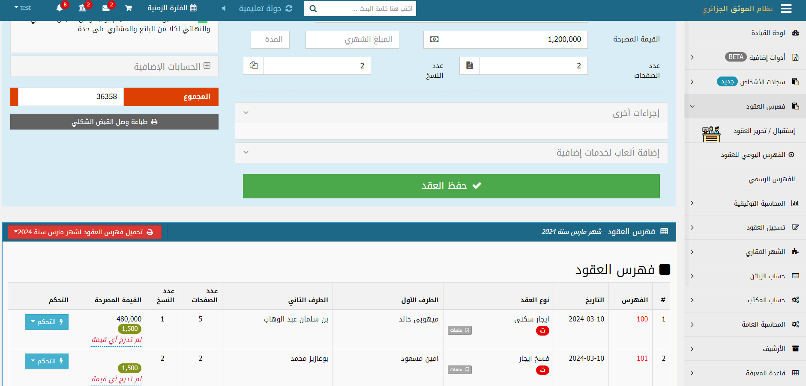
تجد الفهرس اليومي للعقود في أسفل استمارة الفهرسة

Slide 24
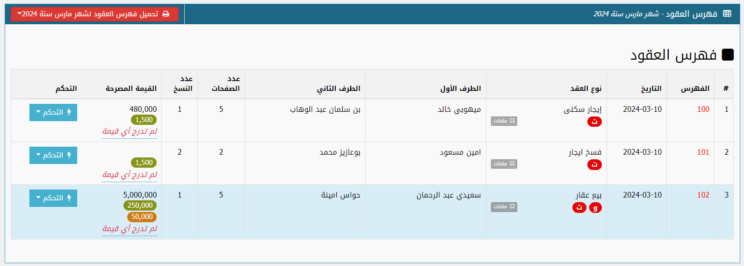
يتضمن الفهرس اليومي للعقود المعلومات الأساسية للعقد بما في ذلك: رقم الفهرس، تواريخ التوقيع، أسماء الأطراف كما يتضمن معلومات ثانوية وهي: قيمة العقد وعدد صفحات ونسخ الأصل.

Slide 25
تعديل عقد مفهرس

Slide 26
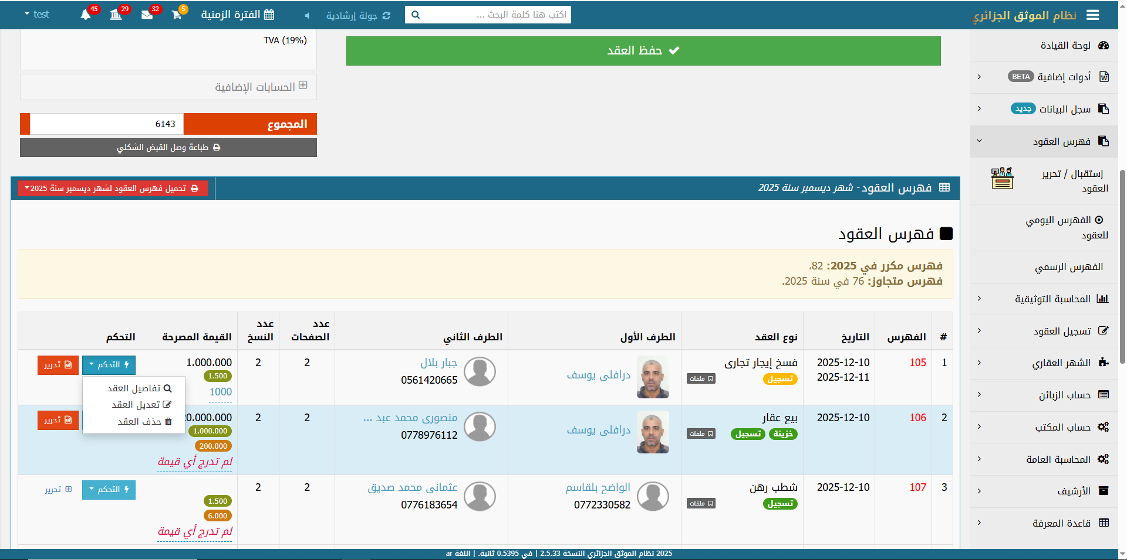
انقر على زر "تحكم" ثم انقر على "تعديل العقد"

Slide 27
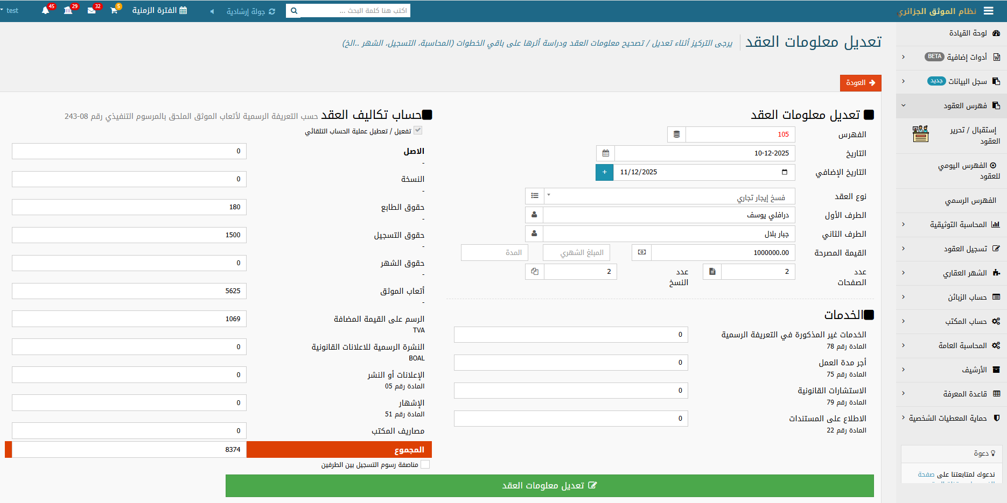
1) إذا لم تكن محاسبة العقد معتمدة، ستستطيع تعديل وتصحيح معلومات العقد
2) عند الانتهاء من التعديل أو التصحيح، اضغط على زر "تعديل معلومات العقد"

Slide 28
حذف فهرس عقد

Slide 29
انقر على زر "تحكم" ثم انقر على "حذف العقد"

Slide 30
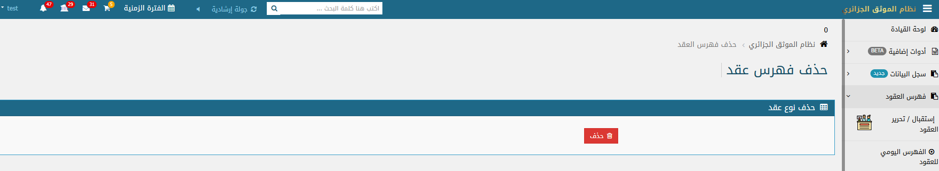
انقر على زر "حذف" لتأكيد العملية
اذا كان العقد قد تم إيداعه لدى مصلحة التسجيل فلن يمكنك حذفه

Slide 31
عرض الإحصائيات الشهرية لأداء المكتب

Slide 32
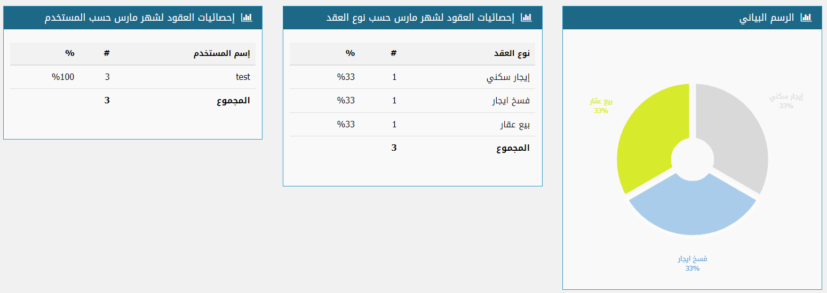
كما تجد في أسفل فضاء الفهرسة، الرسم البياني والإحصائيات الشهرية التي تُقدِّر أداء المكتب حسب نوعية العقود المنجزة وحسب المستخدم

Slide 33
دمج ملف مودع مع الفهرس (في حالة نسيان من الاستقبال)

Slide 34
يحدث أن يتم استقبال عقد معين، وعدم فهرسته في النظام، ثم التوجه لفضاء فهرسة العقود وإضافة فهرس جديد للعقد ذاته، وبالتالي وجب دمج الملف المستقبل مع الفهرس المضاف للتمكن من متابعة العقد وباقي إجراءاته وتفادي ازدواجية الفهرسة

Slide 35
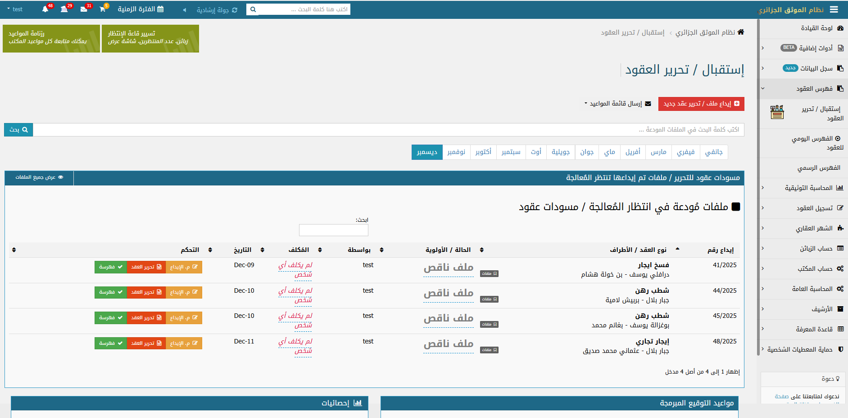
1) انتقل إلى "استقبال/تحرير العقود" تحت قائمة "فهرس العقود"
2) انقر على زر "معلومات الإيداع" للعقد الذي تريد دمجه مع فهرس

Slide 36
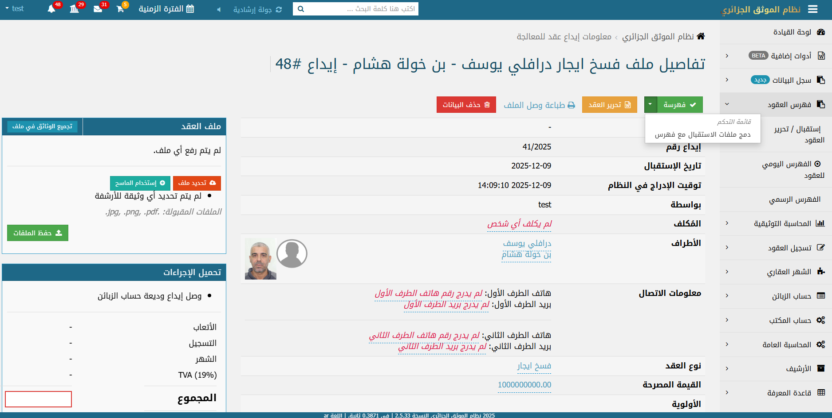
على يسار زر "فهرسة" افتح القائمة الجانبية وانقر على "دمج ملفات الاستقبال مع فهرس"

Slide 37
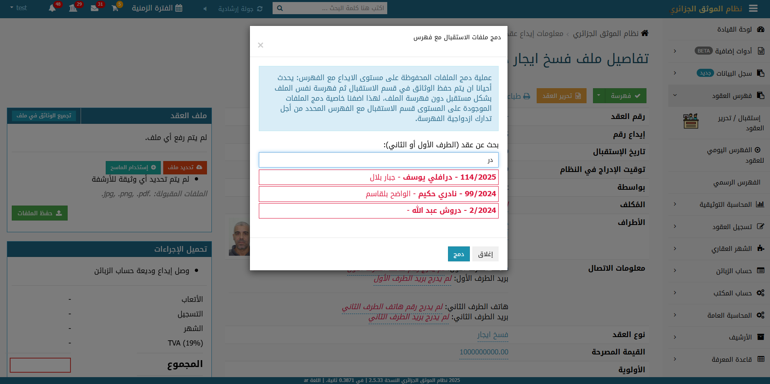
ابحث في القائمة عن أطراف العقد لتجد الفهرس المقصود دمجه مع ملف الاستقبال، ثم قم باختياره
ثم اضغط على زر "دمج"

Slide 38
الفهرس الرسمي للعقود

Slide 39
حفظ/تعديل ملخص العقد في سجل الفهرس الرسمي

Slide 40
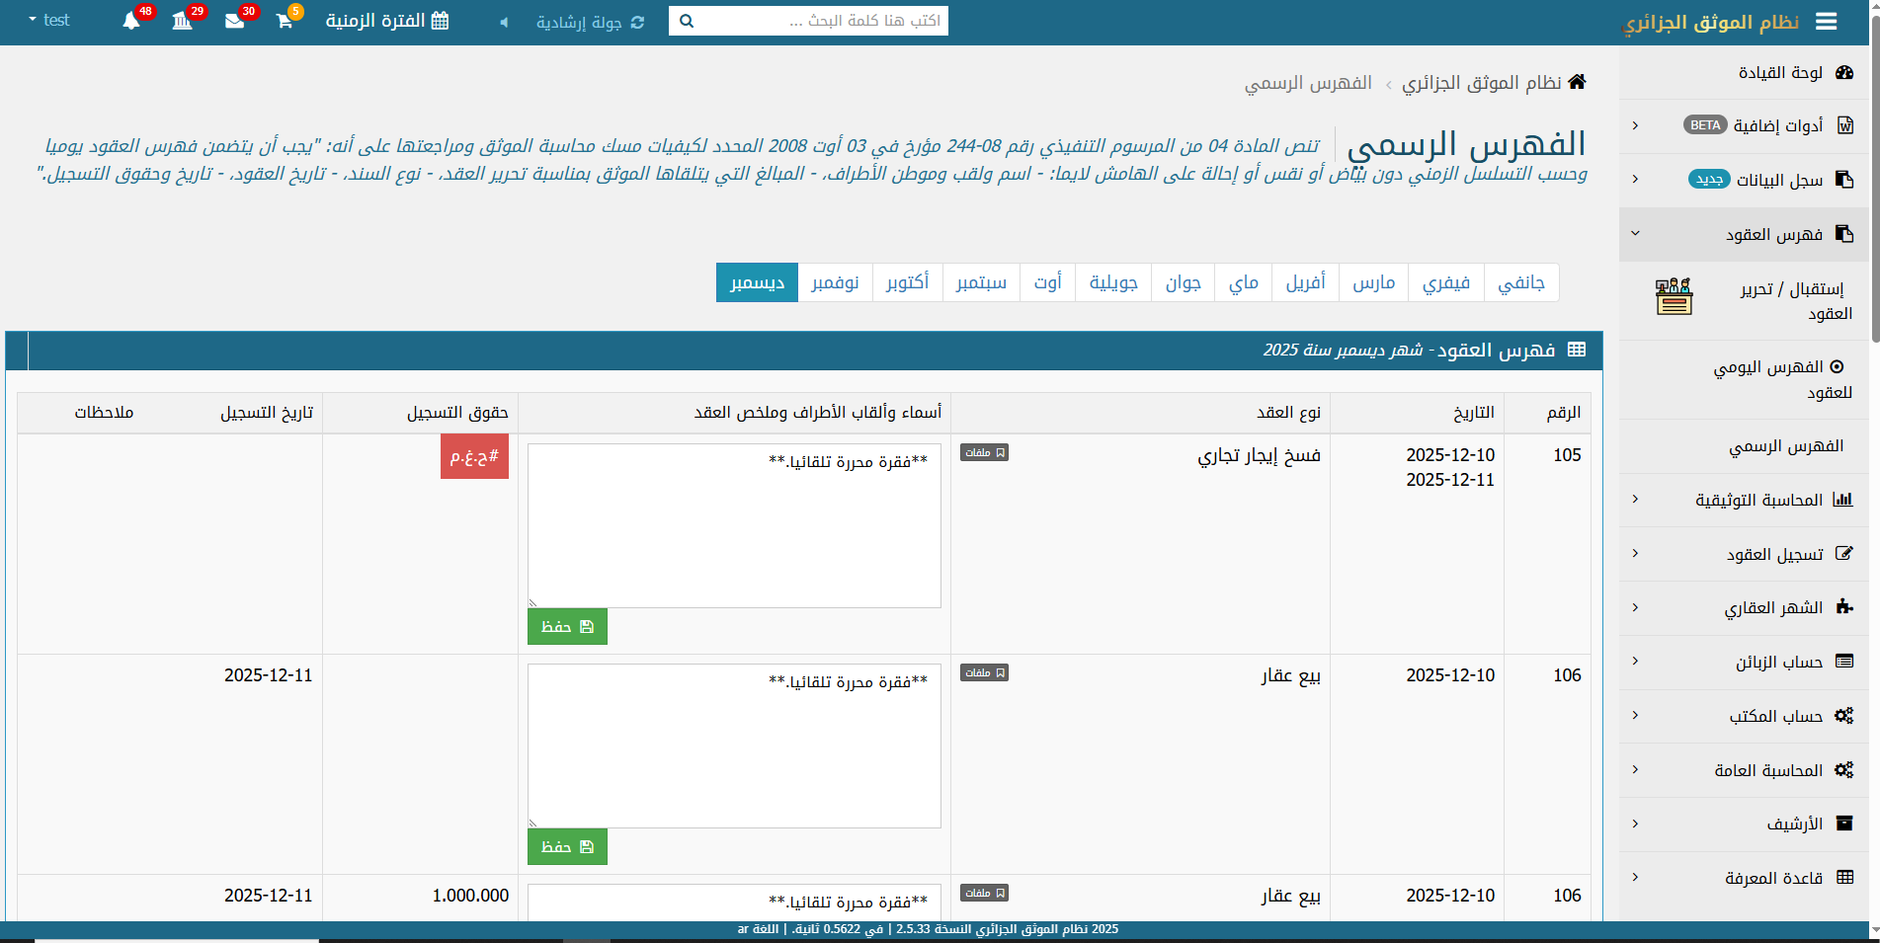
1) توجه إلى "الفهرس الرسمي" تحت قائمة "فهرس العقود"
3) عند الانتهاء اضغط على زر "حفظ"
2) هنا يمكنك إما نسخ ولصق ملخص العقد أو كتابته يدويا أو تعديله

